Slide 1
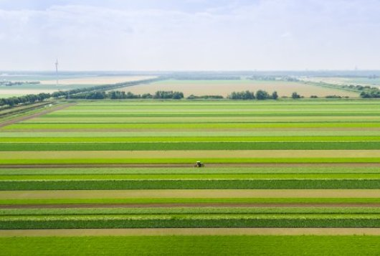
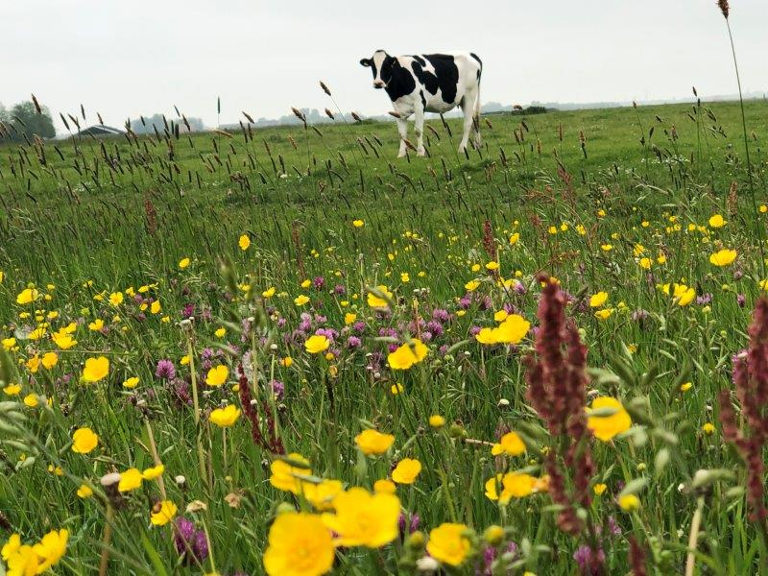
Natuurinclusieve landbouw Samen aan de slag in het onderwijs
Astrid Manhoudt, Angela Groothuizen
Rosemarie Slobbe, Tjalling Huisman
27-11-2019

Slide 2
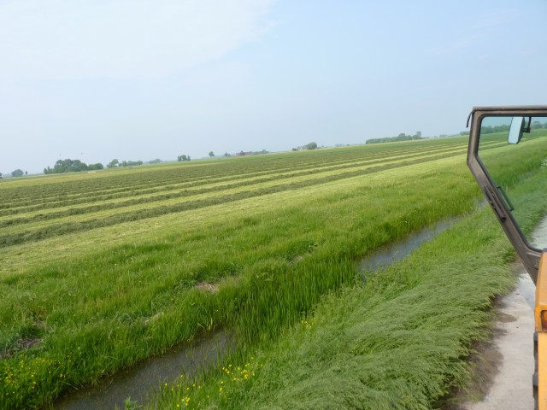
Uitgangspunten
Ondernemers, erfbetreders, loonwerkers, bedrijfsverzorgers van morgen zitten vandaag op het groene Mbo en Hbo
Gewenste (door wie dan ook, vrijwillig of uit noodzaak) veranderingen moeten van binnenuit de sector worden uitgevoerd

Slide 3
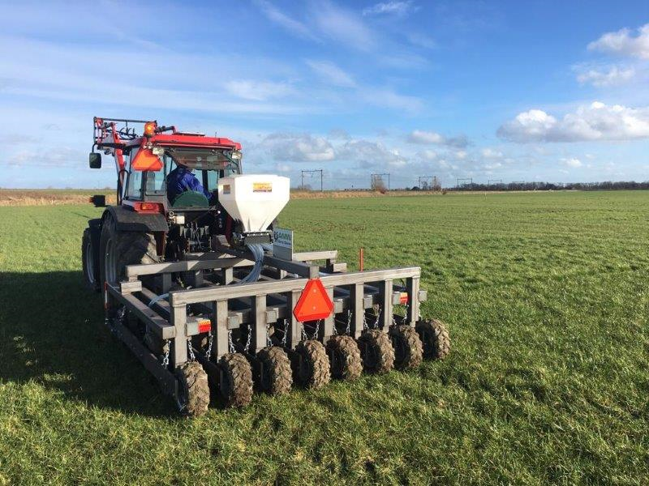
Wat ?
Lesmateriaal en ondersteunend materiaal om landbouwonderwijs de mogelijkheid te bieden NIL-concepten te integreren in het curriculum
Op alle niveaus

Slide 4
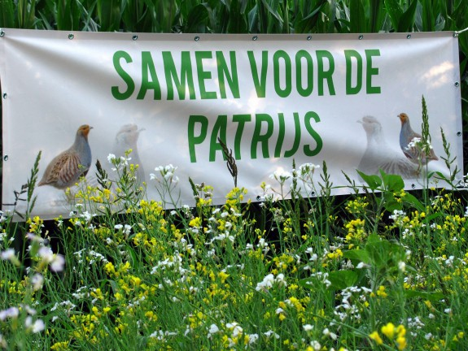
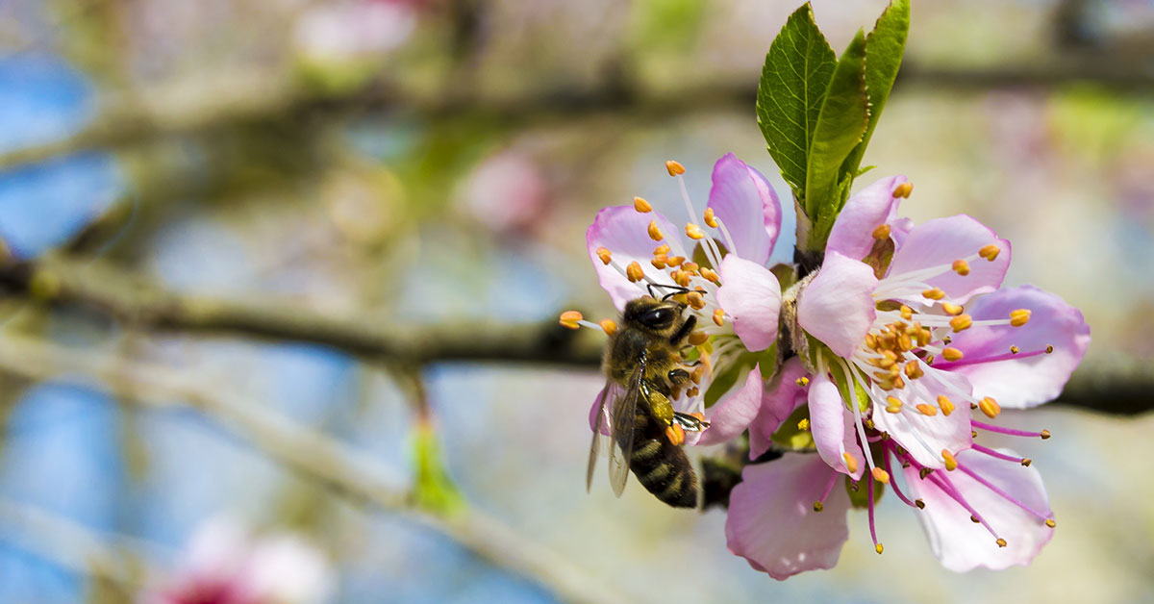
Met wie en voor wie?
Werkgroep Green Deal NIL in onderwijs
Vogelbescherming
KCNL
Voor:
Docenten betrokken bij landbouwopleidingen

Slide 5
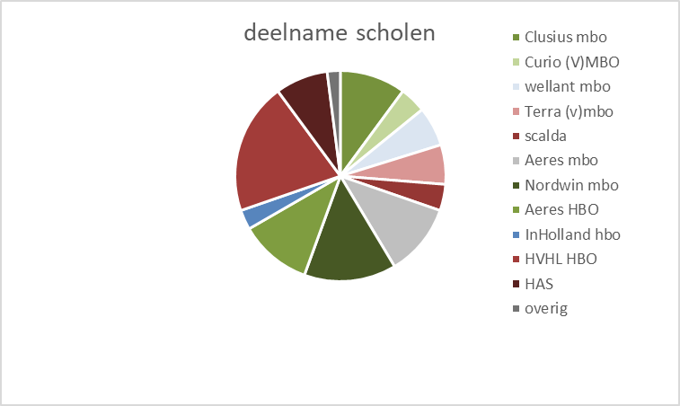
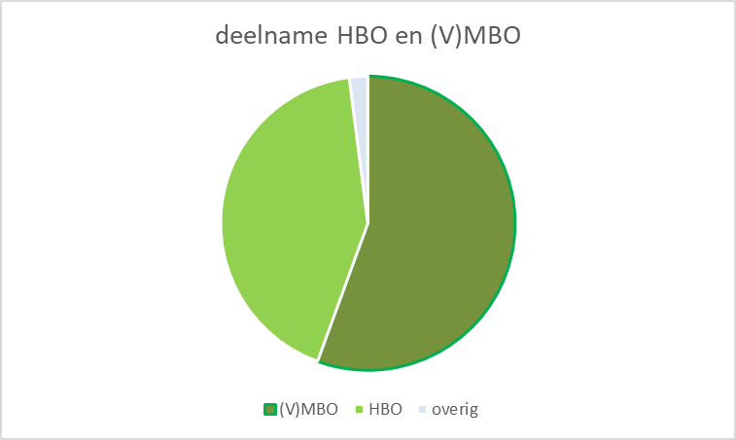
Respons
Totaal volledige respondenten: 99 (= % van totaal??)
(V)Mbo: 55, Hbo: 42, Overig: 2
Stellingen 121-111

Slide 6
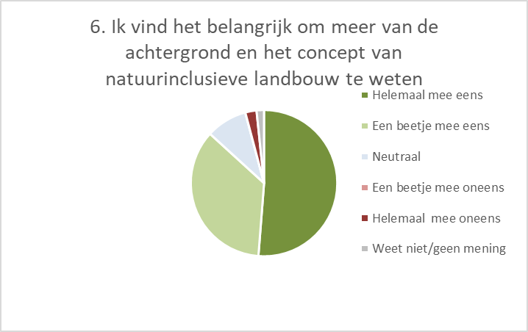
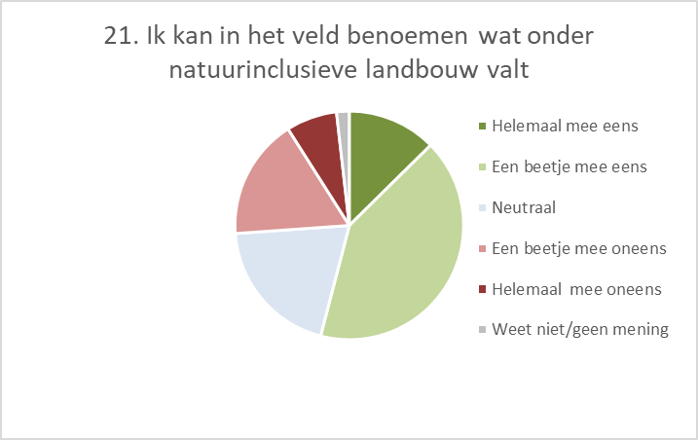
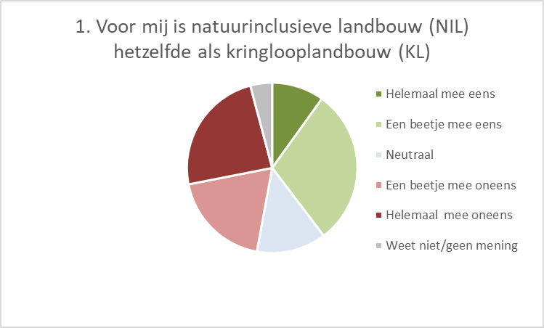
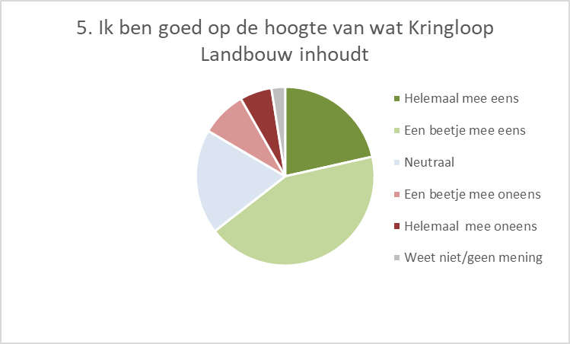
Kennis over natuurinclusieve landbouw

Slide 7
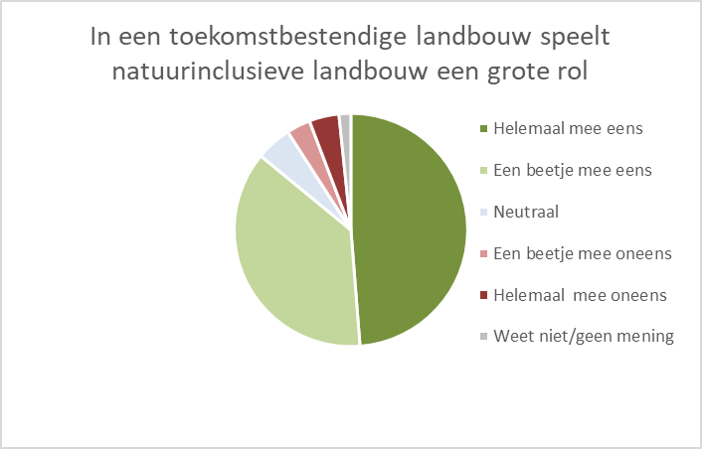
Is NIL een blijvend ‘verschijnsel’ ?

Slide 8
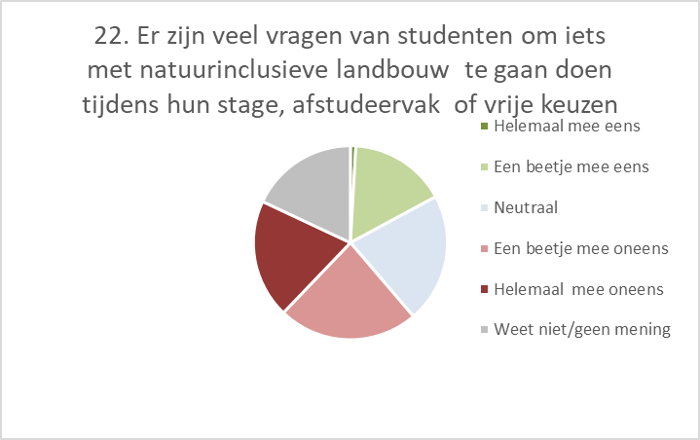
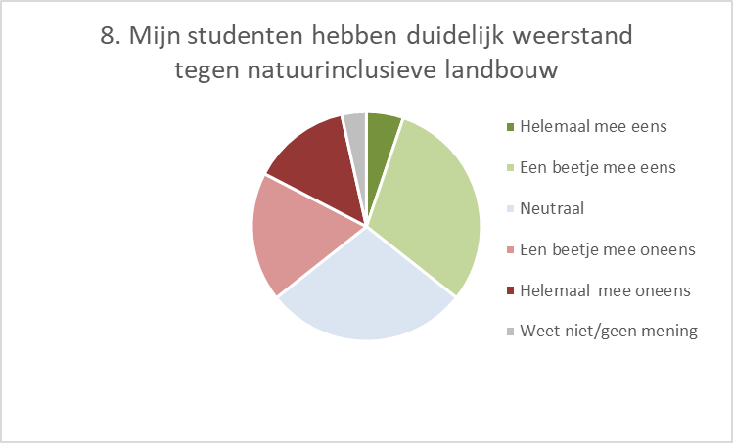
Wat denken de studenten (volgens docenten)?

Slide 9
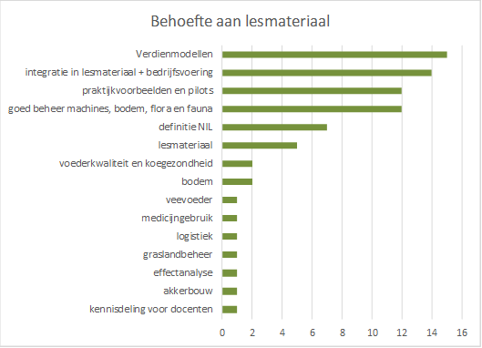
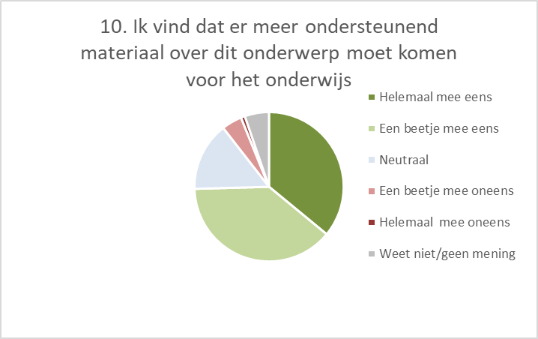
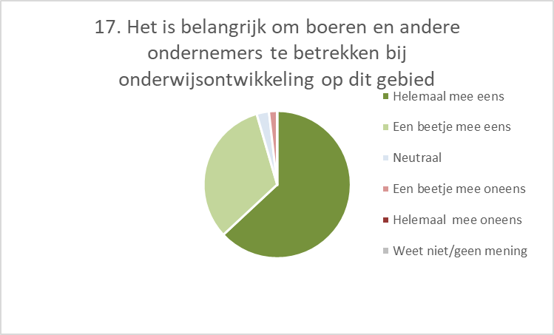
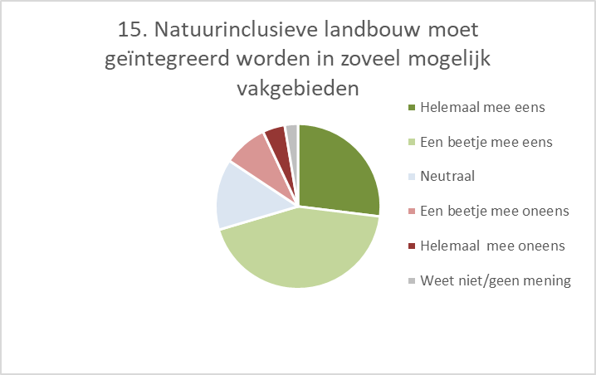
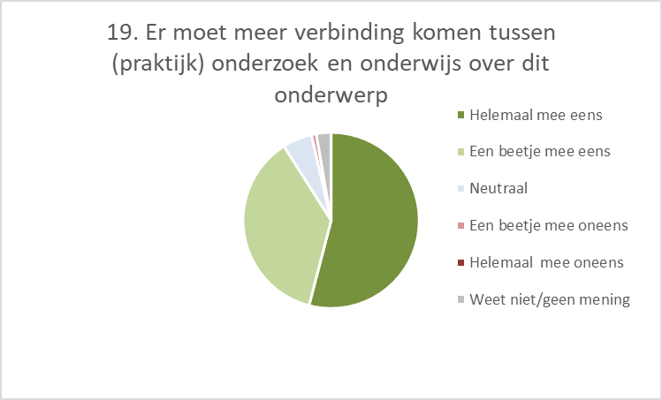
Waar heeft het onderwijs behoefte aan?

Slide 10
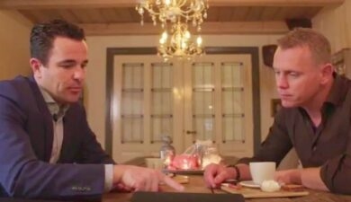
Samenvattend
NIL is een blijvend verschijnsel volgens docenten
Het leeft nog niet echt onder studenten en er is weerstand
Behoefte uit het onderwijs:
- Geintegreerd in het curriculum
Meer materiaal
Samen met boeren ontwikkelen
Betere connectie met onderzoek
Regionale inslag
Economische component

Slide 11
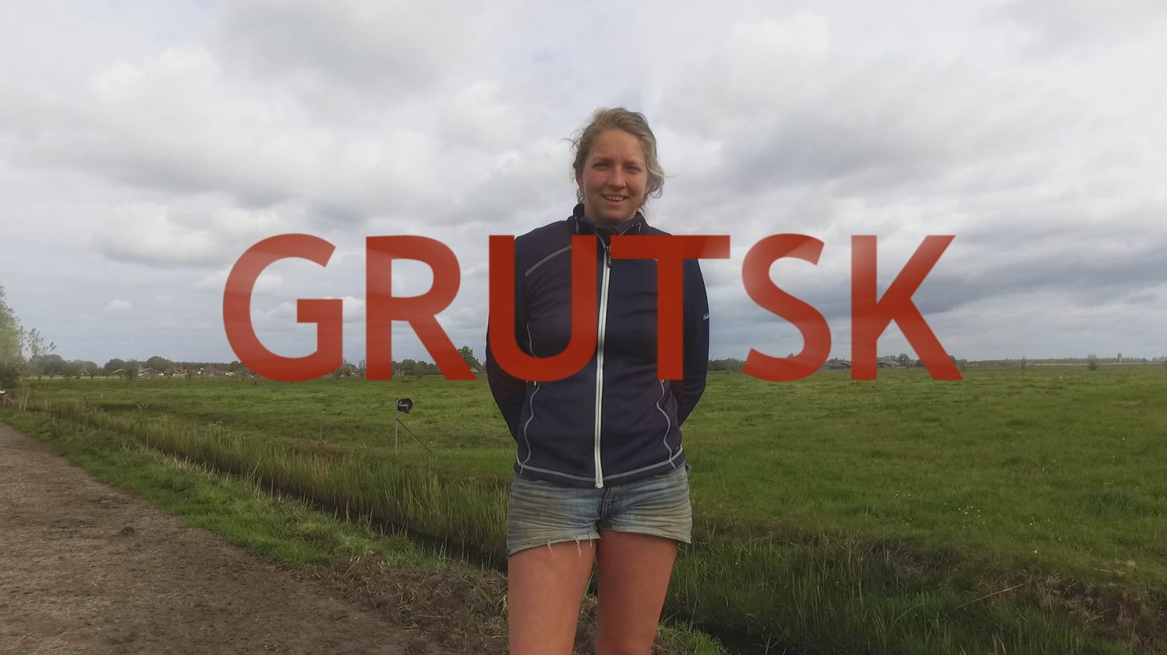
Dank u
Vragen?
Overgang naar Grutsk
https://www.youtube.com/watch?v=5BuIWEUhyhk&feature=youtu.be

